Slide 1
Проектный
Практикум

Slide 2
WHOAMI
Соколов Игорь Викторович
Образование:
- Московский автомобильно-дорожный государственный технический университет
Работа:
Руководитель отдела разработки, тимлид
1 продукт от initial commit по настоящее время
2 продукта непосредственное участие
2 продукта «под ключ» (Bi.Zone и МТС)
5 человек команда

Slide 3
Контакты
Соколов Игорь Викторович
Email
Telegram
is@letsnova.ru
@IgorSokoloff

Slide 4
Как работаем мы
Команда
1 проектный манагер
1 тестировщик
1 фронтенд
1 бэкенд (было 2-3)
1 фулстак, тимлид
Где и как?
Jira
Смесь Scrum+Kanban+Надо срочно было вчера
Спринт 2 недели, по итогу релиз
Каждый день митап(что делали, делаем и будем делать)
По окончанию спринта Демо, Ретроспектива

Slide 5
Создание собственного продукта
Что будем делать?
Разбиваемся на группы 2-3 человека
Придумываем продукт на семестр
Строим бизнес-модель

Slide 6
Примеры продуктов
CRM-система для стоматологии + Лэндинг
Продукт по шарингу книг, игровых консолей, настольных игр (развлечений)
Телеграм бот для покупки билетов на поезд
Мобильное приложение которое делает полноразмерные маски, как в инстаграм
Приложение для учета бюджета, с системой скидок (анализируем траты пользователей)
Программный комплекс для ведения подкастов
Система для привлечения сотрудников через реферальные программы (найм сотрудников)

Slide 7
Где будем вести наш продукт
Система, которая нравится лично вам
Jira
Trello

Slide 8
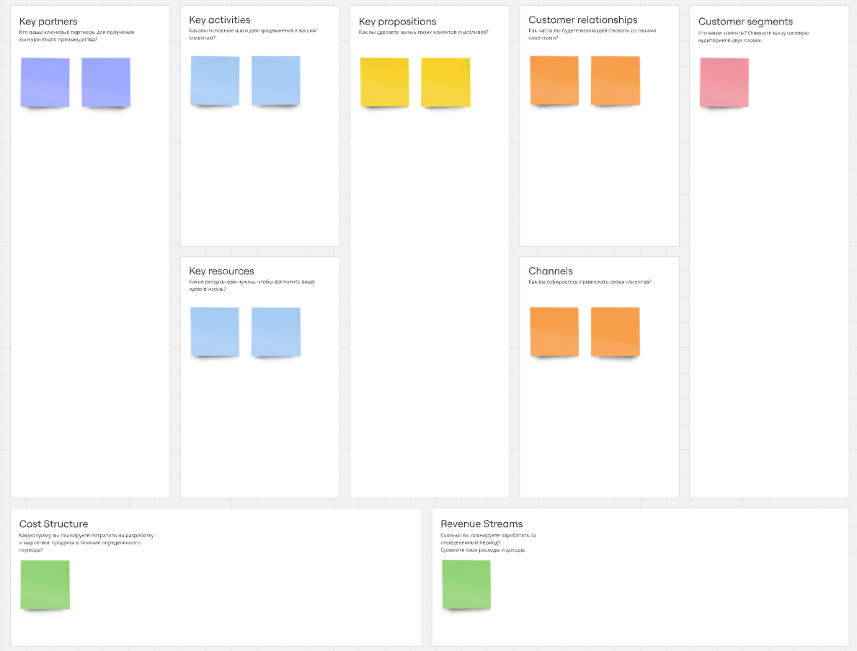
Бизнес-модель
Business Model Canva

Slide 9
Бизнес-модель
Идея:
Приложение для студентов с расписанием и общением с преподавателями
Заполняем ее в MIRO вместе

Slide 10
QA Session

